Slide 1
De la edad media al renacimiento

Slide 2
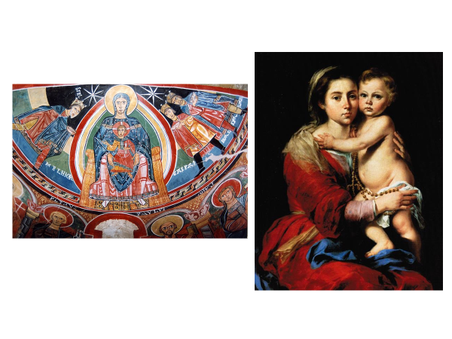


Slide 3
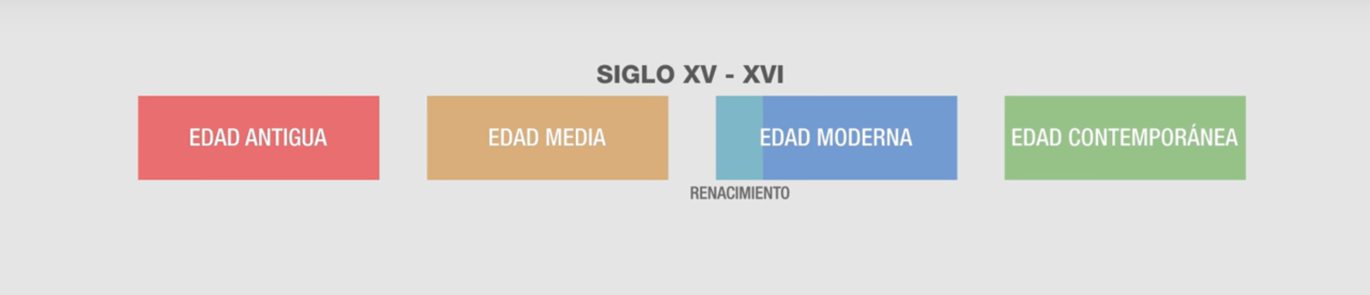

Slide 4
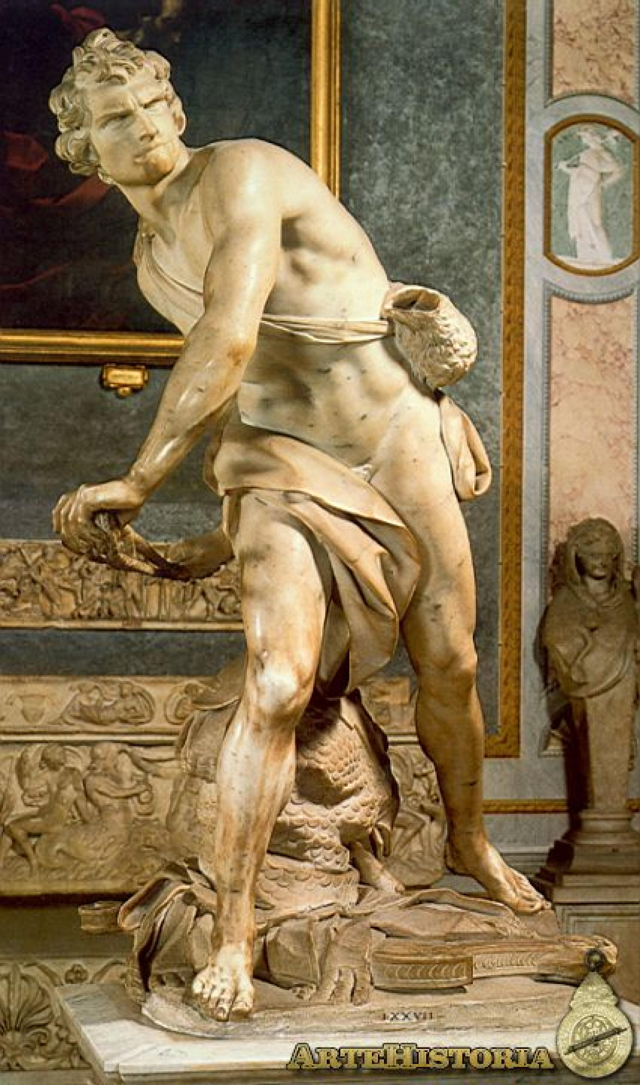
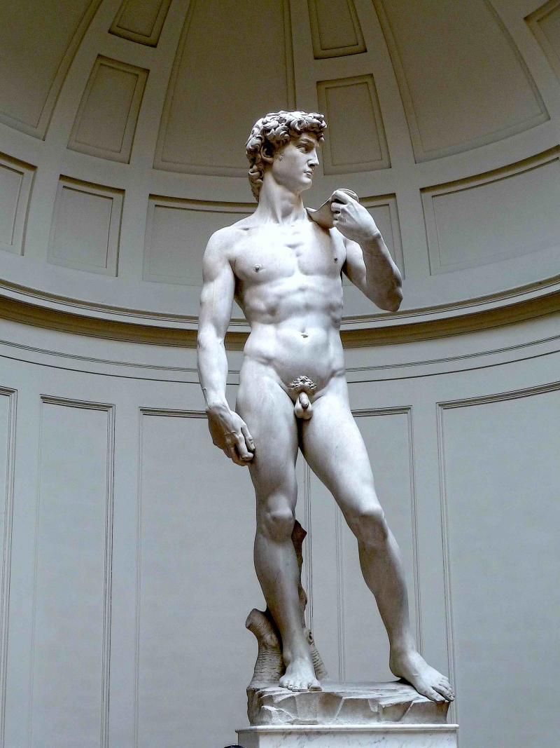
Siglos de oro
RENACIMIENTO (XVI) BARROCO (XVII)

Slide 5
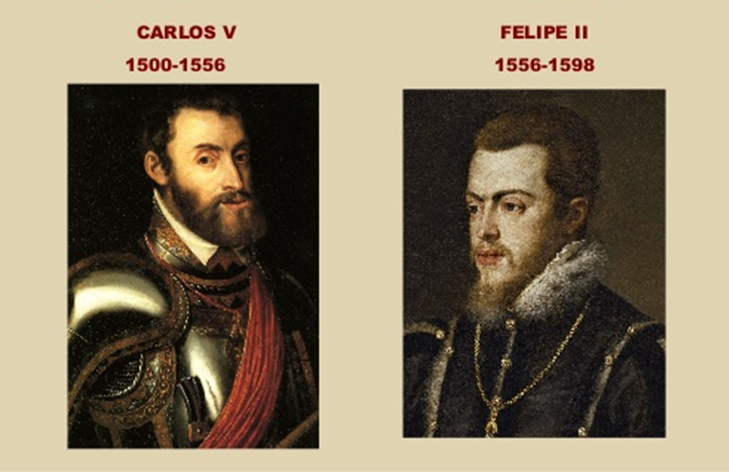
REINADO CARLOS I (1516 – 1556)
Esplendor político y cultural.
Prosperidad económica gracias a América. Economía agraria, aunque había una incipiente industria.
Conflictos internos en Castilla, Aragón y Navarra.
REINADO FELIPE II (1556 1598)
Aislamiento de España.
Estatutos del Concilio de Trento.
Dificultades en la economía: Despoblación por las guerras, emigración a América, oro de las Indias que se utiliza para pagar deudas de guerras europeas.
Empobrecimiento de campesinos y comerciantes (únicos que pagan impuestos). Mendicidad y picaresca en ciudades.
Religión: Fragmentación del cristianismo (Reforma - Martín Lutero y Contrarreforma – Concilio de Trento). Guerras de religión entre católicos y protestantes.
Página 264

Slide 6
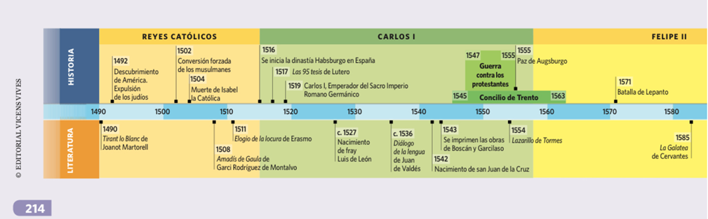
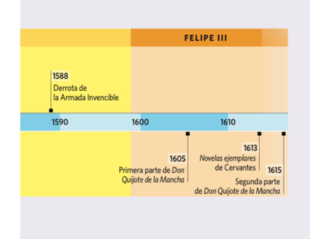
Páginas 264 - 265

Slide 7
Renacimiento
Movimiento estético que abarcó los últimos años del siglo XV y todo el siglo XVI. Los hombres de esta época buscaron la inspiración en la antigua cultura grecolatina para renovar el pensamiento y la estética medievales.
El Renacimiento, siguiendo los modelos clásicos, orientó su mirada hacia el HOMBRE, por eso se llamó al HUMANISMO a la corriente ideológica que impregnó toda la actividad intelectual y artística del momento.
Pág. 265

Slide 8
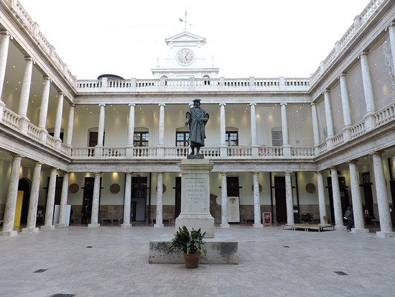
Humanismo:
Corriente intelectual nacida en Italia que considera al ser humano el centro del universo y propone como modelo las fuentes clásicas grecolatinas.
Fue impulsada por autores como:
Éramos de Rotterdam, Luis Vives o Tomás Moro.
Características:
  Antropocentrismo frente al teocentrismo.
  Optimismo y confianza en la razón.
  Interés por la lengua original.
  Valoración de la cultura clásica.
  Racionalismo
Claustre Universitat La Nau, Joan Lluís Vives i March.
VALÈNCIA
Página 265

Slide 9
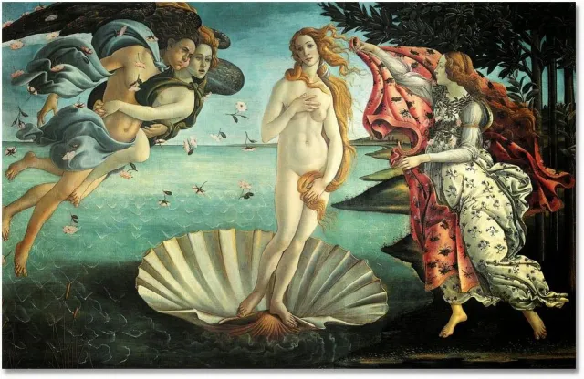
  Se busca una nueva estética…
  Equilibrio y armonía: Aristóteles, término medio.
  Idealización de la naturaleza (locus amoenus).
  Revisión de mitos, leyendas e historias de la literatura grecolatina.
  Neoplatonismo: amor platónico, espiritual, como camino de perfeccionamiento.

Slide 10

https://youtu.be/WPFde8n6YGE

Slide 11
Renacimiento y literatura
LENGUA LITERARIA
Primera mitad: “Escribo como hablo, (…) y dígolo cuanto más llanamente me es posible porque, a mi entender, en ninguna lengua está bien la afectación”. Juan de Valdés.
Segunda mitad: “(…) Y mira el sonido dellas, y aun cuenta a veces las letras, y las pesa y las mide y las compone para que, no solamente digan con claridad lo que quiere decir, sino también con armonía y dulzura.” Fray Luis de León.
TEMAS LITERARIOS
- El amor: sentimiento espiritual y purificador + perfeccionamiento moral
- Belleza femenina
- La naturaleza
- La mitología grecolatina
RENOVACIÓN POÉTICA
Búsqueda de la autenticidad
Poesía de Petrarca
Endecasílabos, encabalgamientos…
Andrea Navaggiero > Juan Boscán > Garcilaso de la Vega
NUEVOS METROS ITALIANOS
Utilizaban el ENDECASÍLABO como única medida del SONETO o en la OCTAVA REA.
También combinaban el HEPTASÍLABO para dar ligereza y ritmo a los poemas.
pág. 266 - 267

Slide 12
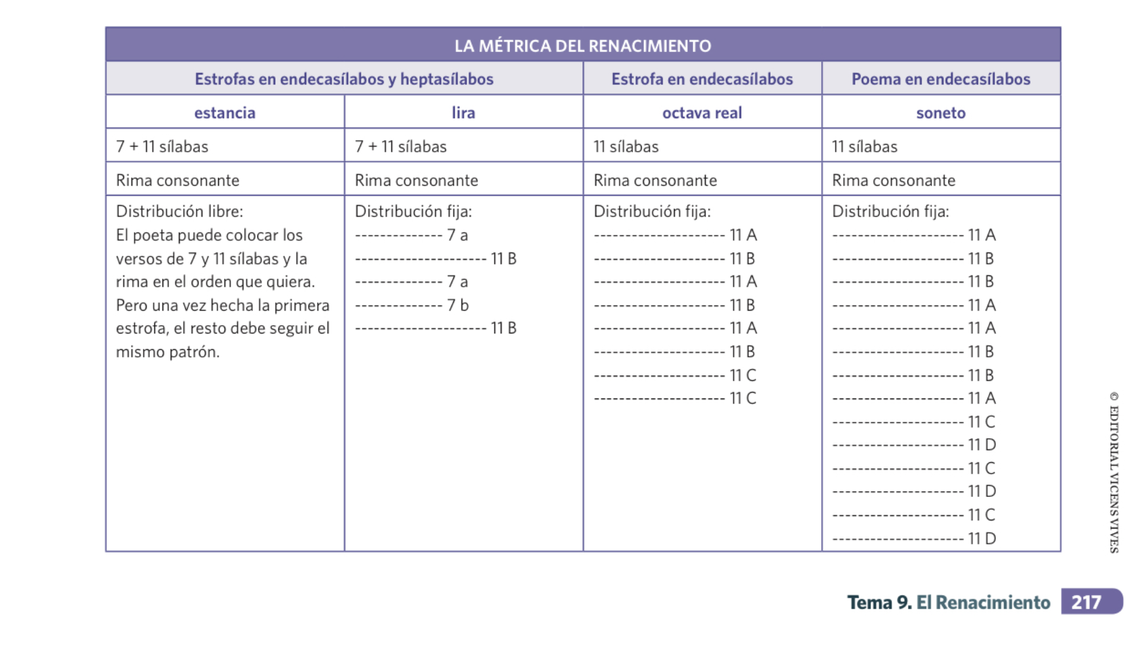

Slide 13
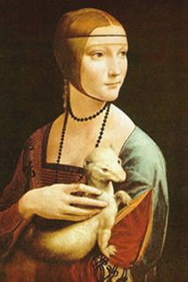
EN RESUMEN…
INNOVACIONES FORMALES y subgéneros poéticos clásicos:
  Versos: endecasílabo – heptasílabo
  ·Encabalgamientos
  Estrofas:
    Estancia: combinación variable heptasílabos y endecasílabos.
    Tercetos encadenados
    Lira
    Octava real
  Poemas estróficos: Soneto (cuartetos y tercetos) y canción (estancias)
TEMAS:
  Amor:
  Belleza femenina
  Naturaleza
  Mitología grecolatina
ESTILO:
  Lenguaje claro y diáfano
  Dinamismo y armonía / equilibrio
TÓPICOS LITERARIOS:
  Carpe Diem (Tempus fugit)
  Locus amoenus
  Beatus ille

Slide 14
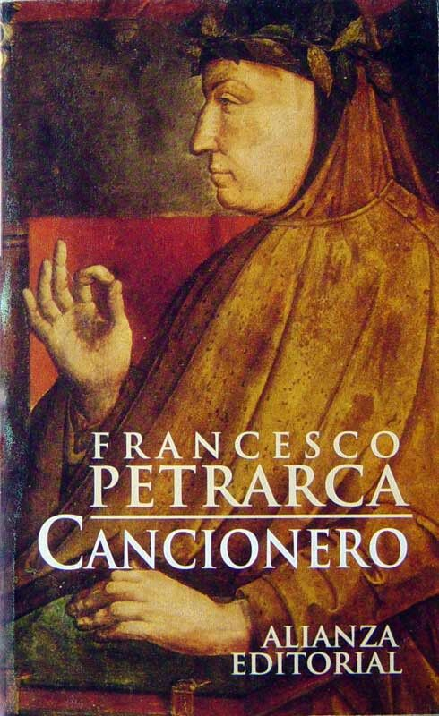
PRIMER RENACIMIENTO
Poesía petrarquista española
Carlos V (1516 – 1556)
  Romances. (Oral – nuevo)
  Lírica cortesana en verso castellano. (Tradición)
  Lírica cortesana de raíz italiana: Cancionero de PETRARCA
- DIEGO HURTADO DE MENDOZA
- JUAN BOSCÁN
(A. Navagero: endecasílabo, estrofa italiana y motivos petrarquistas.)
- GARCILASO DE LA VEGA

Slide 15
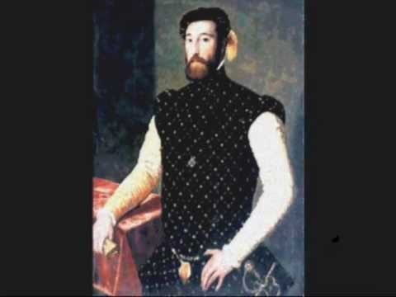
GARCILASO DE LA VEGA (292-293)
https://youtu.be/O5Azc4wMlbw
Página 268 - 270

Slide 16
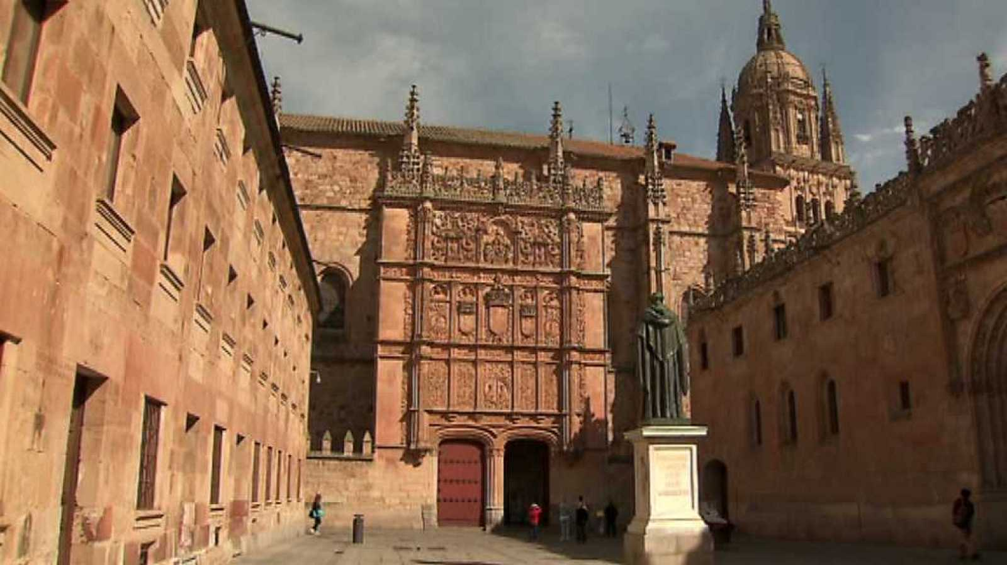
SEGUNDO RENACIMIENTO
La poesía amorosa después de Garcilaso
Felipe II (1556 – 1598)
  La sevillana o andaluza. (Tema amoroso petrarquista): Fernando Herrera
  La salmantina o castellana. (Asuntos morales y religiosos): FRAY LUIS DE LEÓN
  La lírica religiosa: (comunicar líricamente la experiencia de la unión del alma con Dios.)
    ASCÉTICA: FRAY LUIS DE LEÓN
    MÍSTICA:
      SAN JUAN DE LA CRUZ
      SANTA TERESA DE JESÚS

Slide 17
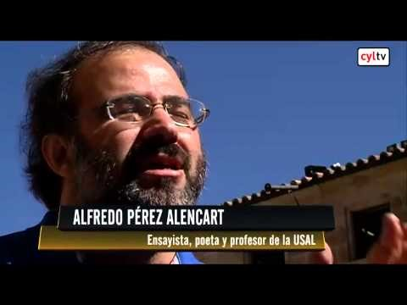
FRAY LUIS DE LEÓN
https://youtu.be/Q_7r7VgiRwU
Página 271

Slide 18
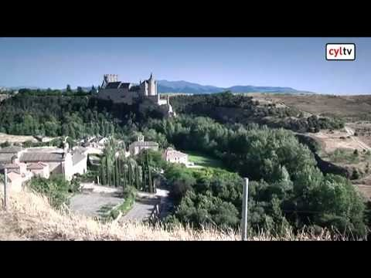
SAN JUAN DE LA CRUZ
https://youtu.be/NNMSiBmADAs
Página 272 - 273

